Slide 1
Склад нафти
Підготувала:
Учениця 11 – Б,
Костенко Еліна

Slide 2


Що таке нафта?
На́фта — горюча корисна копалина, складна суміш вуглеводнів різних класів з невеликою кількістю органічних кисневих, сірчистих і азотних сполук, що являє собою густу маслянисту рідину.

Slide 3
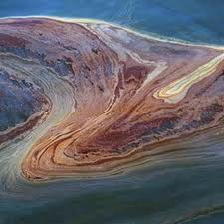
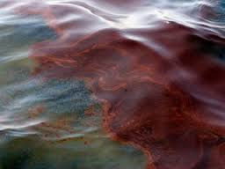
Як розпізнати нафту?
Забарвлення в неї червоно-коричневе, буває жовто-зелене і чорне, іноді зустрічається безбарвна нафта.

Slide 4
Елементаний склад

Slide 5
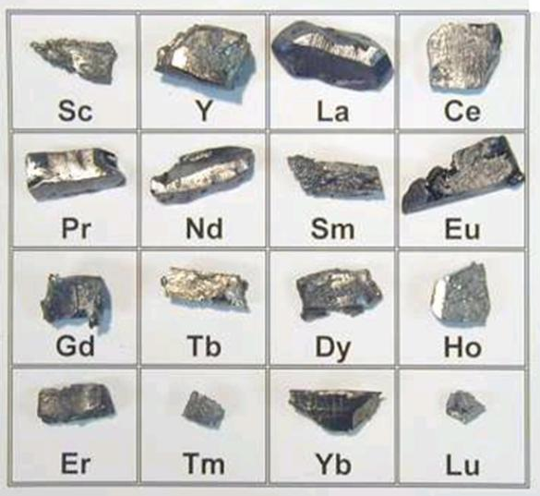
Загальний вміст нафти
Так, нарівні зі згаданими в нафті присутні:
V (10⁻⁵ — 10⁻²%),
Ni(10⁻⁴ — 10⁻³%),
Cl (від слідів до 2•10⁻²%) і т. д.
Усього в нафті виявлено понад 50 хімічних елементів.

Slide 6
Що являє собою нафта?
азотисті (понад 30) і кисневі (бл. 85)
сірчисті (бл. 250),
гетероатомні органічні сполуки (4-5 мас.%)
рідкі вуглеводні (понад 500 або звичайно 80-90 мас.%)

Slide 7
Що являє собою нафта?
мінеральні солі
вода
розчинені вуглеводневі гази
метал-органічні сполуки
розчини солей органічних кислот

Slide 8
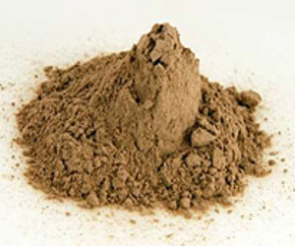
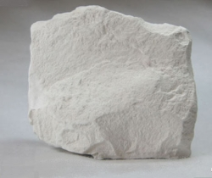
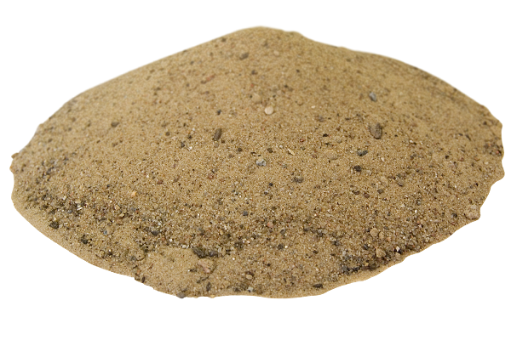
Що являє собою нафта?
Механічні домішки - частинки глини, піску, вапняку.

Slide 9
Вуглеводневий склад

Slide 10
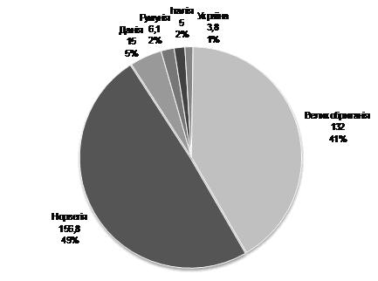
Статистика потенціалу видобутку нафти

Slide 11
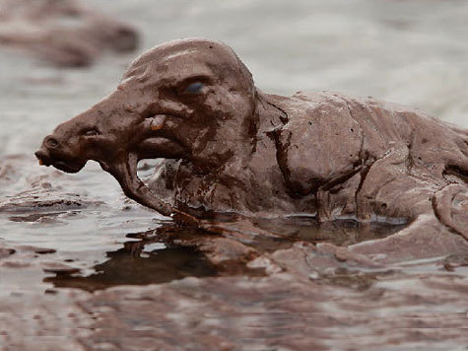
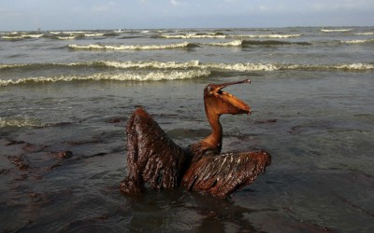
Прикрі наслідки нехтування утилізації залишкової нафти

